Slide 1
 | Министерство науки и высшего образования Республики Казахстан Северо-Казахстанский государственный университет им. М. Козыбаева Факультет инженерии и цифровых технологий Кафедра «Информационно-коммуникационные технологии»
 | ТВОРЧЕСКИЙ ПРОЕКТ по дисциплине: Протоколы и интерфейсы компьютерных систем На тему: «Разработка сайта-сообщества MusicFlow»
Выполнил студент группы АПО-23 | Петропавловск, 2025 | Косовский Н. Н.

Slide 2
Актуальность проекта
Данный проект был разработан для людей которым интересен мир музыки. Так же данный сайт поможет начинающим музыкантам найти мотивацию развивать свой музыкальный талант. Читайте свежие новости музыкального мира и стремитесь к большему.

Slide 3
Цель проекта разработка музыкального сайта-сообщества для людей которым интересен музыкальный мир и его развитие.
Задачи проекта:
Разработать структуру веб-интерфейса, состоящую минимум из трёх логических разделов, каждый в отдельном CSS-файле и с собственной темой оформления.
Обеспечить адаптивный UX-дизайн для корректного отображения интерфейса на мобильных устройствах.
Создать интерфейс с логотипом, названием и меню навигации, в котором активный раздел визуально выделяется.
Сверстать таблицу и список с использованием CSS и художественных маркеров, а также реализовать эффекты переходов и анимации.
Реализовать фотогалерею, которая отображается с использованием DHTML и содержит интерактивные элементы.
Создать динамическое содержимое, включая интерактивные скрипты на JavaScript.
Интегрировать график chart.js, визуализирующий тематические данные проекта.
Опубликовать проект в интернете, предоставив доступ по QR-коду для проверки.

Slide 4
Сравнительный анализ аналогичных сайтов
Характеристика | Сайт
 | 1-й | 2-ой | 3-й | 4-й | 5-й
Визуальный анализ
Адрес | https://github.com | https://www.reddit.com | https://www.deviantart.com | https://www.quora.com | https://stackoverflow.com
Название | GitHub | Reddit | DeviantArt | Quora | Stack Overflow
Сервисы (функционал) | Репозитории, pull-requests, code review, Wiki, CI/CD интеграция | Посты, комментарии, голосование, сабреддиты | Галереи, портфолио, комментарии, группы | Вопросы-ответы, голосование, блоги | Вопросы-ответы, комментарии, голосование, репутация
Навигация | Меню с репозиториями, пользователями, поиск по коду | Лента постов, боковое меню с сабреддитами, поиск | Галереи с категориями, поиск, личные страницы | Главная лента с вопросами, категории, поиск | Главная лента, поиск по вопросам, фильтрация
Тип логотипа | Графический | Комбинированный | Комбинированный | Текстовый | Комбинированный
Дизайн и его элементы | Минималистичный, темный/светлый режим, акцент на код | Простая лента, акцент на контент, минималистичный стиль | Визуально насыщенный, темный фон, акцент на изображения | Чистый, удобочитаемый, белый фон, текстовый контент | Лаконичный, удобный для чтения код, строгий
Коэффициент привлекательности | 8 | 7,6 | 7,6 | 6,6 | 6,3
Характеристика | Сайт
 | 1-й | 2-ой | 3-й | 4-й | 5-й
Технологический анализ
Кросс-браузерность | 99/100 (Корректное отображение, все интерактивные элементы работоспособны | 98/100 (Корректное отображение, все интерактивные элементы работоспособны | 97/100 (Корректное отображение, все интерактивные элементы работоспособны | 98/100 (Корректное отображение, все интерактивные элементы работоспособны | 98/100 (Корректное отображение, все интерактивные элементы работоспособны)
Адаптивность | 9,5 | 6,5 | 7 | 9 | 9,8
Производительность (LightHouse) | 51/100 | 60/100 | 44/100 | 94/100 | 81/100
Скорость загрузки (F) (LightHouse) | 2,2 сек | 2 сек | 2,5 сек | 1,4 сек | 1,2 сек
Ключевые слова | Github, code, copilot, security, platform, issues | Пикабу, overwatch, мультитран, sports | Deviantart, девиантарт, dust-dust | Expert answers, questions, knowledge sharing | JavaScript void 0, Java, python

Slide 5
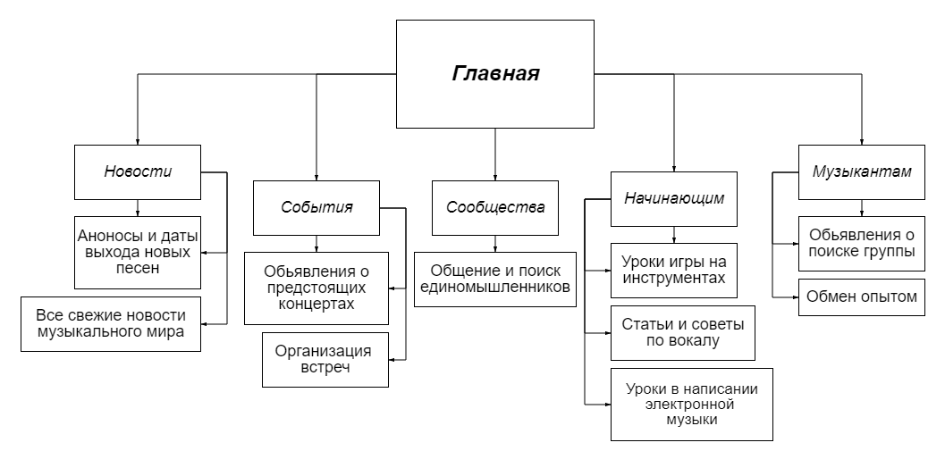
Структурная схема сайта

Slide 6
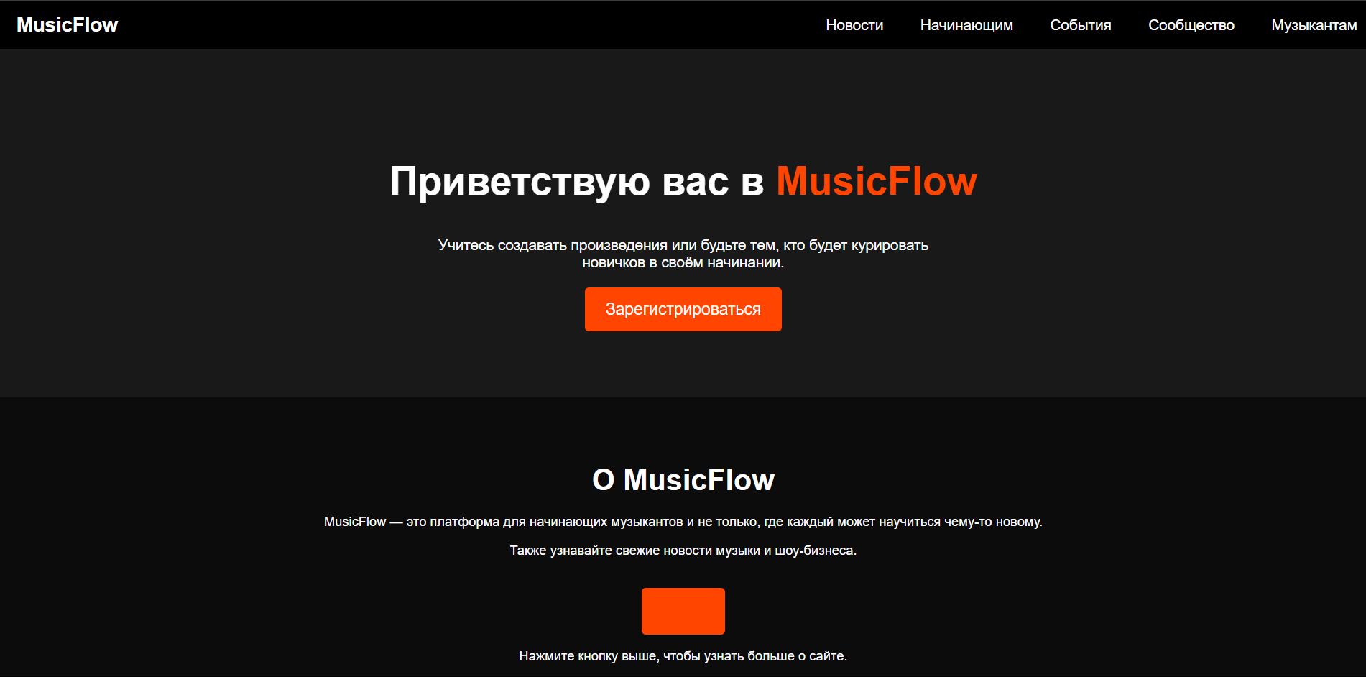
Скриншот главной страницы сайта

Slide 7
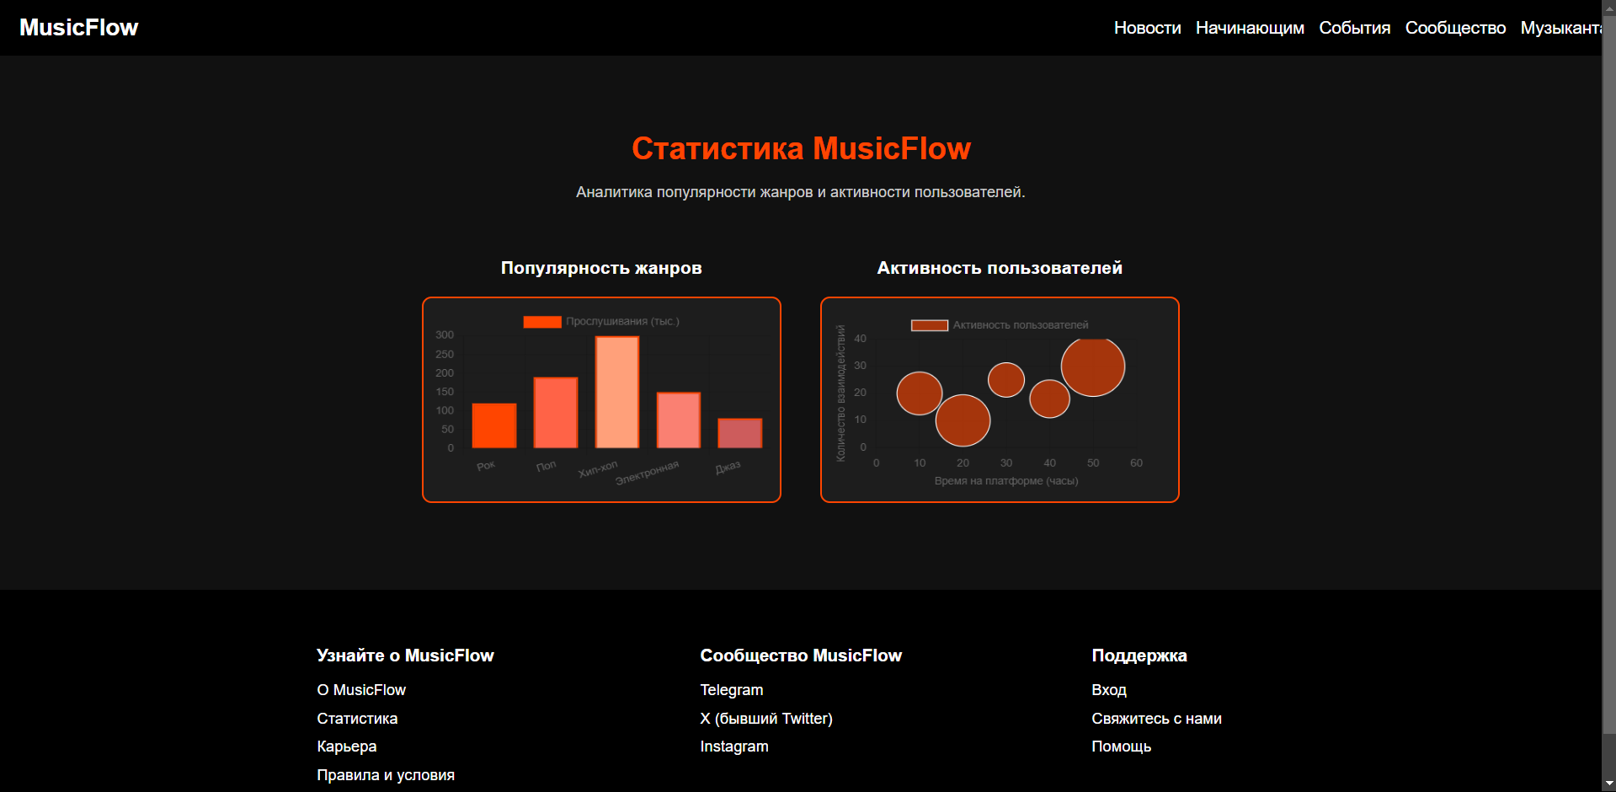
Скриншот тематического графика с помощью chart.js

Slide 8
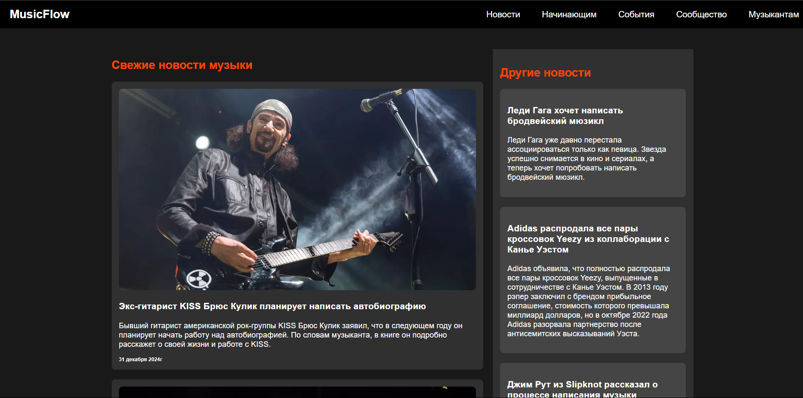
Скриншот новостной страницы сайта

Slide 9
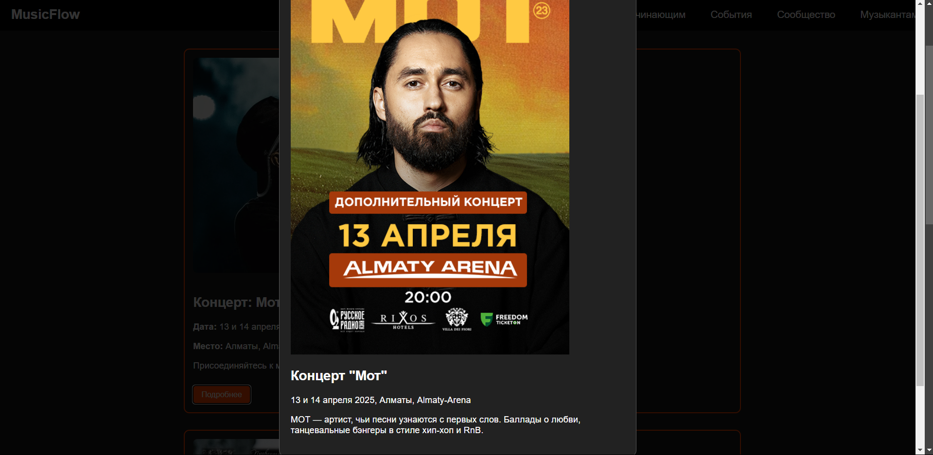
Скриншот страницы «События» и демонстрация окна

Slide 10
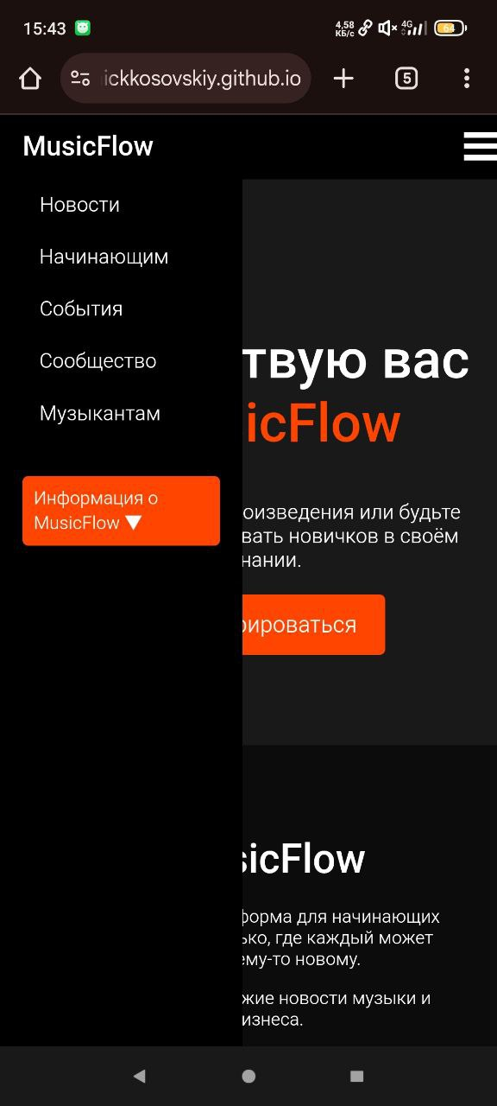
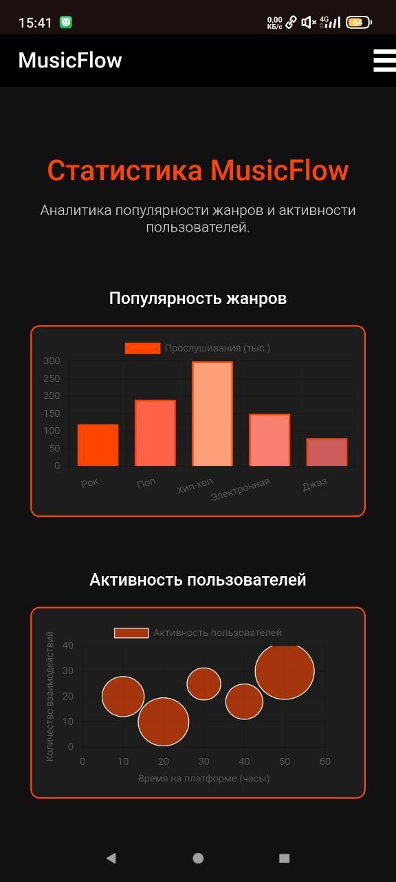
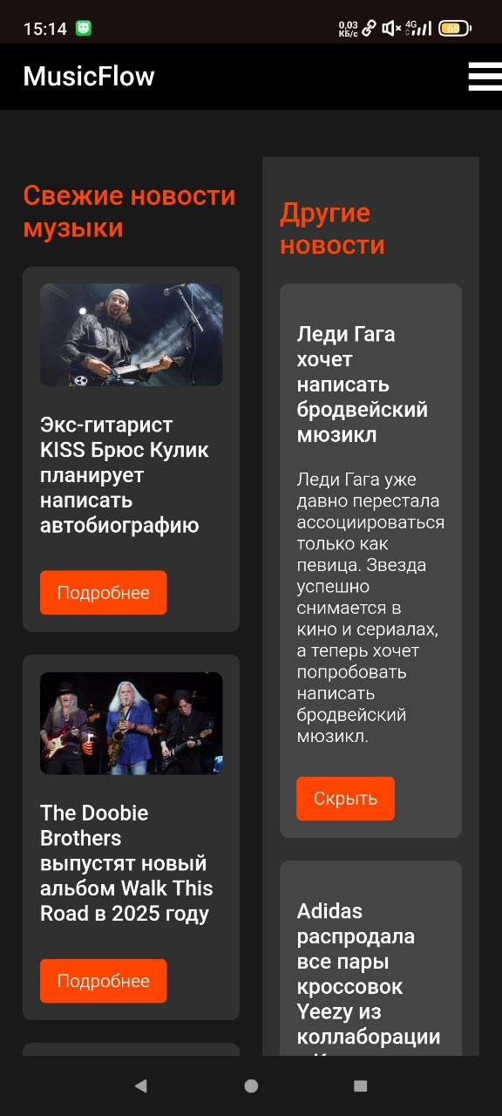
Скриншоты мобильных версий страниц

Slide 11
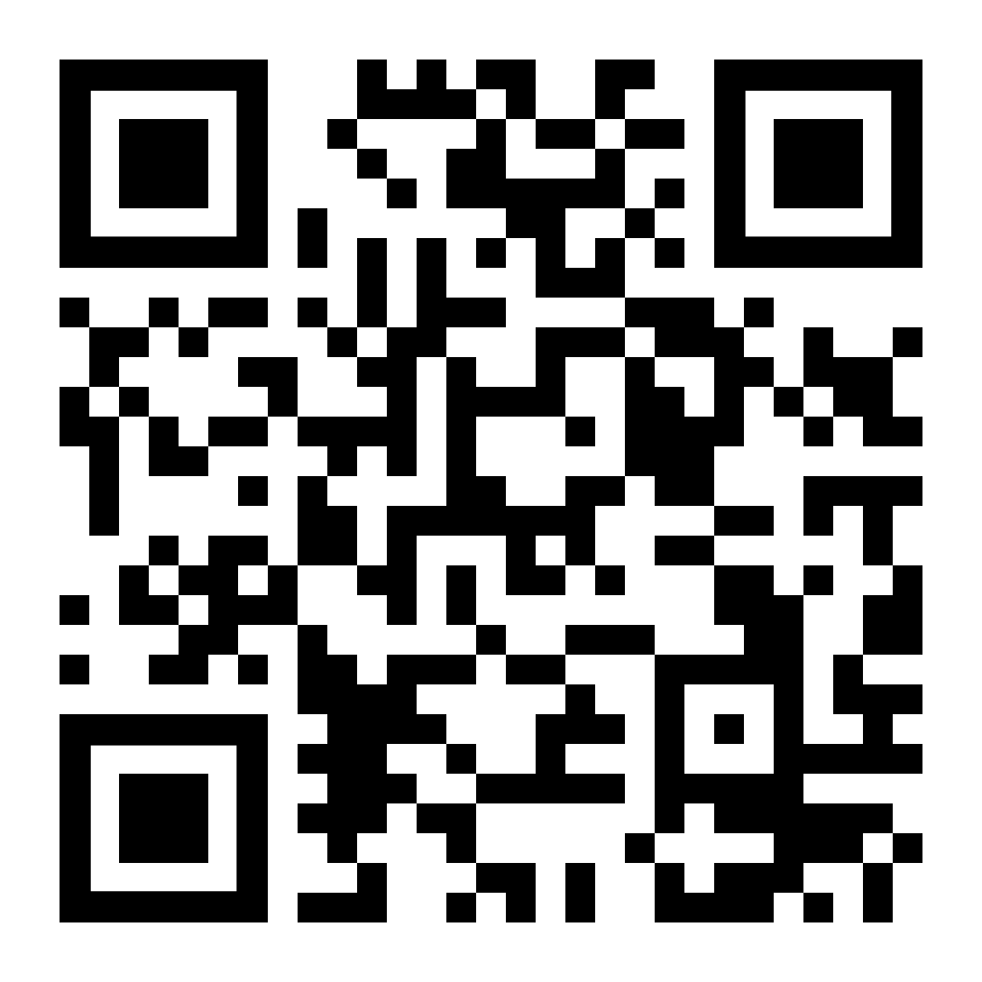
QR-код с переходом на сайт

